Slide 1
1.엄마가
가게를 보라
했는데
일하기 싫다
2.손님이 끝이지
않아 힘들고 귀찮음
일하기 싫어
3.가게에 들어오는
또는 오려는 손님을 막아라
4.엄마한테 들키면 안된다

Slide 2

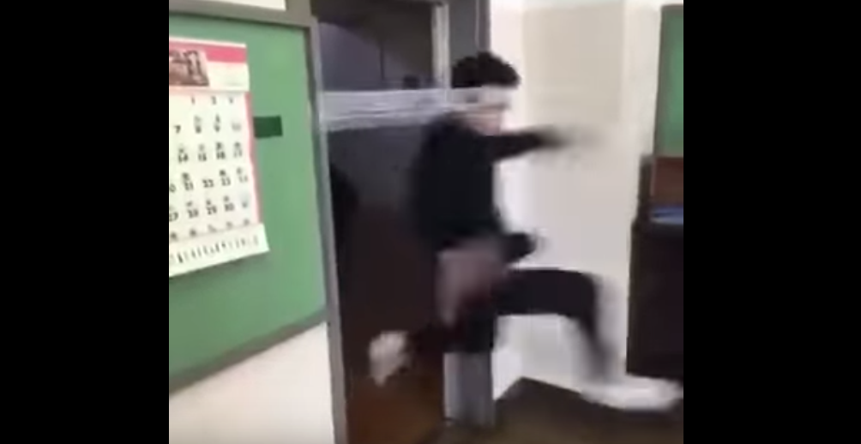
새총처럼 어린 아이들이 가지고 놀 수 있는 도구들이나 유치한 장난 등으로 손님이 되돌아 가게 만드는게 목적
단 엄마한테 걸리면 게임 오버
엄마가 잠시 들리셨을 때 들키지 않으면 미니 게임 형식으로 이벤트를 열어 게임에 유용한 아이템을 얻도록
단골 손님은 공략하기 힘들다(왠만하면 끝까지 올려고 함)

